Slide 1
Параллельность в пространстве
Notes:
В режиме слайдов формулировка появляется после кликанья мышкой

Slide 2
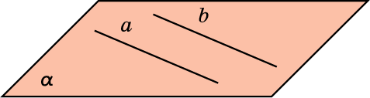
Параллельные прямые
Определение. Две прямые в пространстве называются параллельными, если они лежат в одной плоскости и не пересекаются.
Notes:
В режиме слайдов формулировка появляется после кликанья мышкой

Slide 3
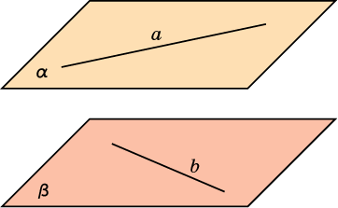
Скрещивающиеся прямые
Определение. Две прямые в пространстве называются скрещивающимися, если они не лежат в одной плоскости.

Slide 4
Взаимное расположение двух прямых в пространстве
Две прямые
Лежат в одной плоскости
Не лежат в одной плоскости (скрещиваются)
Имеют общую точку (пересекаются)
Не имеют общих точек (параллельны)

Slide 5
Упражнение 1
Всегда ли две не пересекающиеся прямые в пространстве параллельны?
Ответ: Нет.

Slide 6
Упражнение 2
Всегда ли две не пересекающиеся прямые в пространстве скрещиваются?
Ответ: Нет.

Slide 7
Упражнение 3
Известно, что в плоскости прямая, пересекающая одну из параллельных прямых, пересекает и вторую прямую. Будет ли это утверждение верно для пространства?
Ответ: Нет.
Notes:
В режиме слайдов ответ появляется после кликанья мышкой

Slide 8
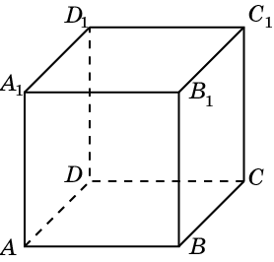
Упражнение 4
Назовите прямые, проходящие через вершины куба A…D₁ и параллельные прямой AB.
Ответ: A₁B₁; CD; C₁D₁.
Notes:
В режиме слайдов ответ появляется после кликанья мышкой

Slide 9
Упражнение 5
Являются ли параллельными прямые AB и CC₁, проходящие через вершины куба A…D₁?
Ответ: Нет.
Notes:
В режиме слайдов ответ появляется после кликанья мышкой

Slide 10
Упражнение 6
Сколько имеется пар параллельных прямых, содержащих ребра куба A…D₁.
Решение: Каждое ребро участвует в трех парах параллельных прямых. У куба имеется 12 ребер. Следовательно, искомое число пар параллельных прямых равно
Notes:
В режиме слайдов ответ появляется после кликанья мышкой

Slide 11
Упражнение 7
Назовите прямые, проходящие через вершины куба A…D₁ и скрещивающиеся с прямой AB.
Ответ: A₁D₁; B₁C₁; DD₁; CC₁.

Slide 12
Упражнение 8
Сколько имеется пар скрещивающихся прямых, содержащих ребра куба A…D₁?
Решение: Каждое ребро участвует в четырех парах скрещивающихся прямых. У куба имеется 12 ребер. Следовательно, искомое число пар параллельных прямых равно

Slide 13
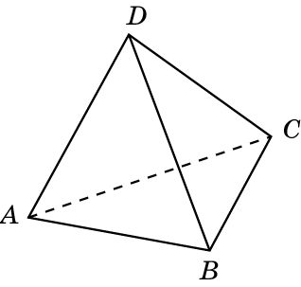
Упражнение 9
Являются ли параллельными прямые AB и CD, проходящие через вершины тетраэдра ABCD?
Ответ: Нет.
Notes:
В режиме слайдов ответ появляется после кликанья мышкой

Slide 14
Упражнение 10
В тетраэдре ABCD укажите пары скрещивающихся ребер.
Ответ: AB и CD; BC и AD; AC и BD.

Slide 15
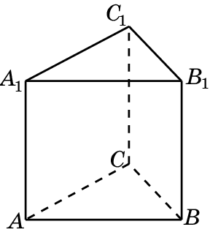
Упражнение 11
Назовите прямые, проходящие через вершины треугольной призмы ABCA₁B₁C₁ и параллельные прямой A₁B₁.
Ответ: BB₁, CC₁.
Notes:
В режиме слайдов ответ появляется после кликанья мышкой

Slide 16
Упражнение 12
Сколько имеется пар параллельных прямых, содержащих ребра правильной треугольной призмы?
Решение: Каждое ребро оснований участвует в одной паре параллельных прямых. Каждое боковое ребро участвует в двух парах параллельных прямых. Следовательно, искомое число пар параллельных прямых равно
Ответ:
Notes:
В режиме слайдов ответ появляется после кликанья мышкой

Slide 17
Упражнение 13
Сколько имеется пар скрещивающихся прямых, содержащих ребра правильной треугольной призмы?
Решение: Для каждого ребра оснований имеется три ребра, с ним скрещивающихся. Для каждого бокового ребра имеется два ребра, с ним скрещивающихся. Следовательно, искомое число пар скрещивающихся прямых равно

Slide 18
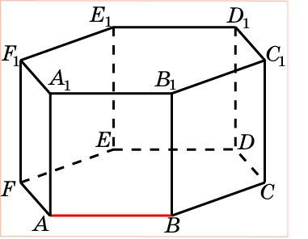
Упражнение 14
Назовите прямые, проходящие через вершины правильной шестиугольной призмы, параллельные прямой AB.
Ответ: A₁B₁; DE; D₁E₁; CF; C₁F₁.
Notes:
В режиме слайдов ответ появляется после кликанья мышкой

Slide 19
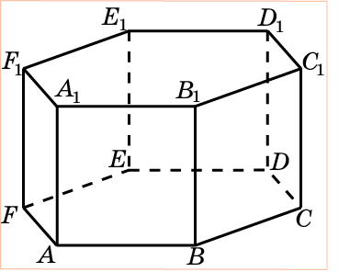
Упражнение 15
Сколько имеется пар параллельных прямых, содержащих ребра правильной шестиугольной призмы.
Решение: Каждое ребро оснований участвует в трех парах параллельных прямых. Каждое боковое ребро участвует в пяти парах параллельных прямых. Следовательно, искомое число пар параллельных прямых равно
Ответ:
Notes:
В режиме слайдов ответ появляется после кликанья мышкой

Slide 20
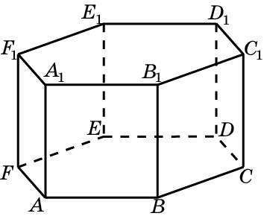
Упражнение 16
Сколько имеется пар скрещивающихся прямых, содержащих ребра правильной шестиугольной призмы?
Решение: Каждое ребро оснований участвует в 8 парах скрещивающихся прямых. Каждое боковое ребро участвует в 8 парах скрещивающихся прямых. Следовательно, искомое число пар скрещивающихся прямых равно

Slide 21
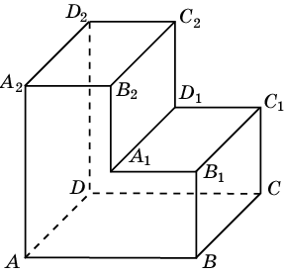
Упражнение 17
Назовите прямые, проходящие через вершины многогранника, изображенного на рисунке, все плоские углы которого прямые, параллельные прямой AA₂.
Ответ. BB₁, CC₁, DD₂, A₁B₂, D₁C₂.
Notes:
В режиме слайдов ответ появляется после кликанья мышкой

Slide 22
Упражнение 18
Назовите прямые, содержащие ребра многогранника, изображенного на рисунке, все плоские углы которого прямые, скрещивающиеся с прямой AA₂.
Ответ. BC, CD, B₁C₁, A₁D₁, B₂C₂, C₁D₁, C₂D₂.
Notes:
В режиме слайдов ответ появляется после кликанья мышкой

Slide 23
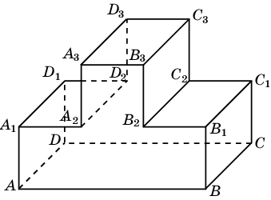
Упражнение 19
Назовите прямые, проходящие через вершины многогранника, изображенного на рисунке, все плоские углы которого прямые, параллельные прямой AB.
Ответ. DC, A₁A₂, B₁B₂, D₁D₂, C₁C₂, A₃B₃, C₃D₃.
Notes:
В режиме слайдов ответ появляется после кликанья мышкой

Slide 24
Упражнение 20
Назовите прямые, содержащие ребра многогранника, изображенного на рисунке, все плоские углы которого прямые, скрещивающиеся с прямой AB.
Ответ. DD₁, CC₁, C₂C₃, D₂D₃, A₁D₁, A₂D₂, B₂C₂, B₁C₁, A₃D₃, B₃C₃.
Notes:
В режиме слайдов ответ появляется после кликанья мышкой

